Slide 1



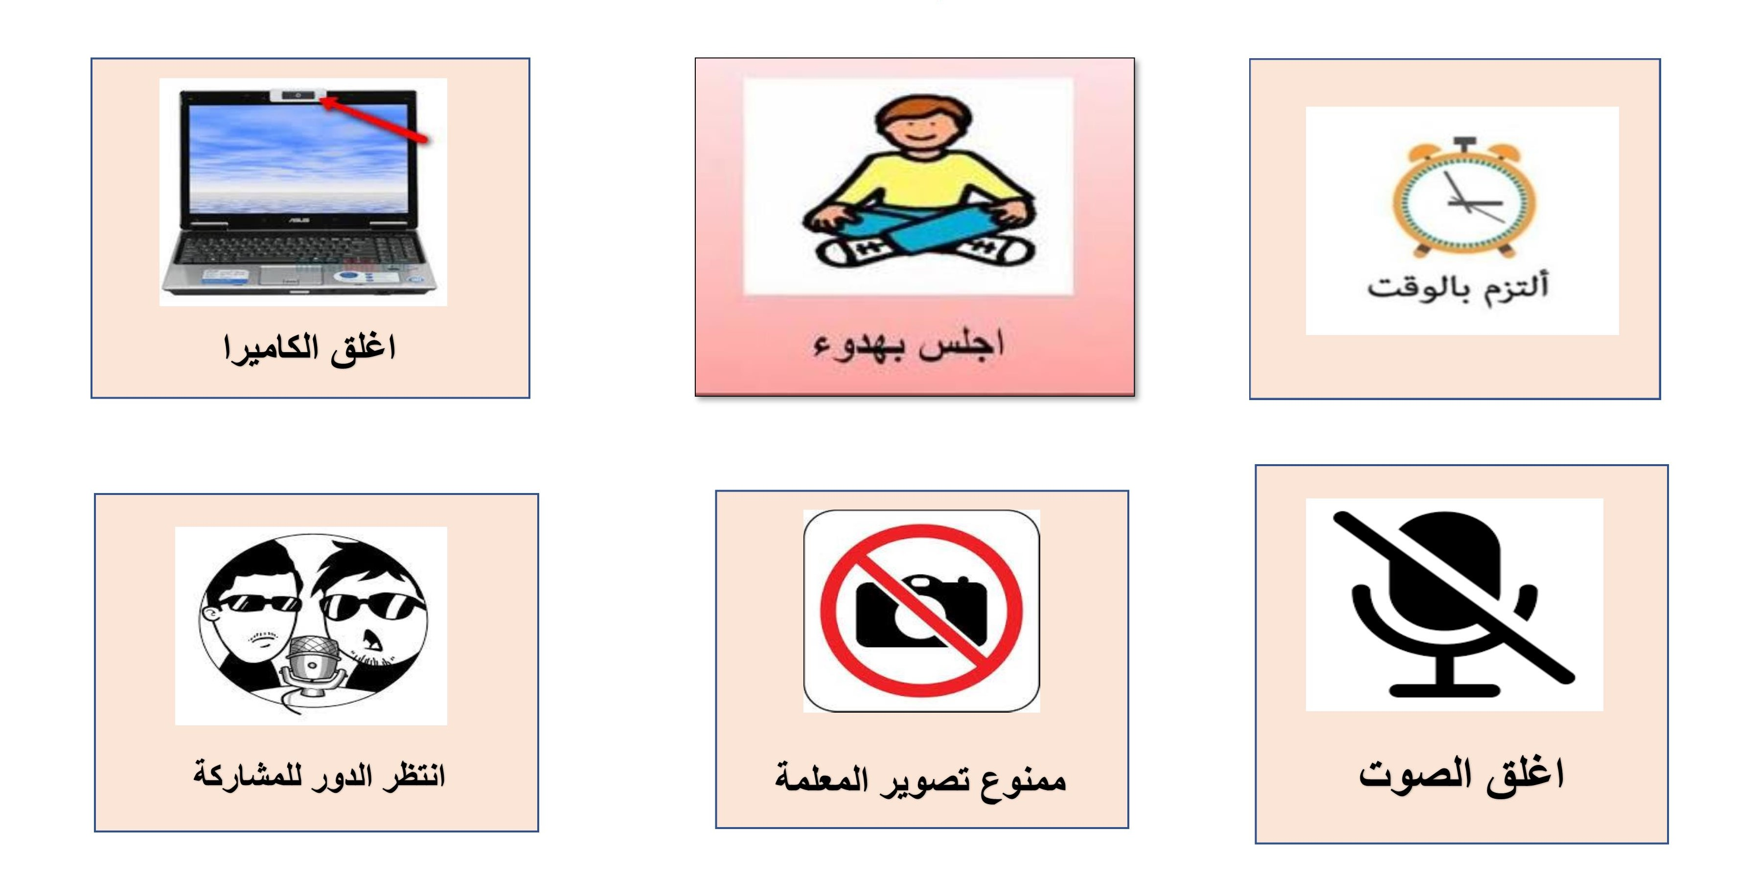
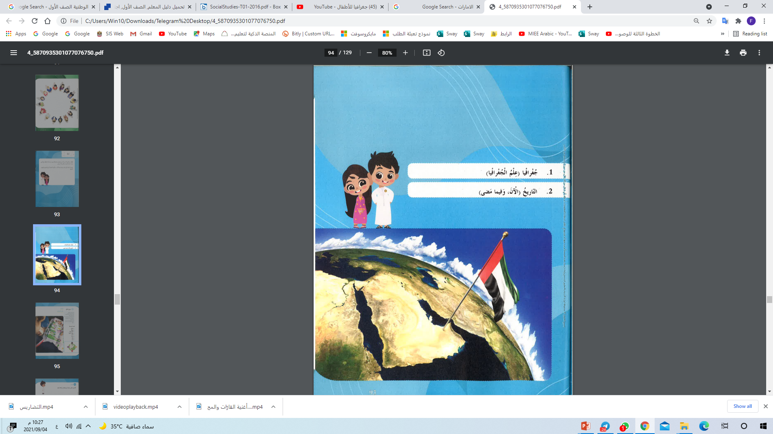
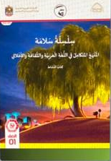


القوانين الصفية الإلكترونية
الدراسات الاجتماعية
علم الجغرافيا 4
أكتب و أرسم
إعداد المعلمة :فاطمة رباع روضة و مدرسة الرمس ح1

Slide 2


القوانين الصفية الإلكترونية

Slide 3
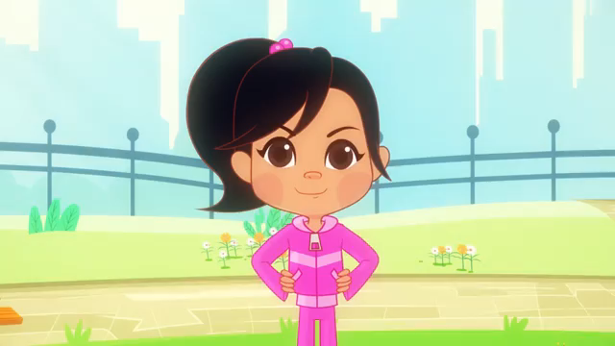
القوانين الصفية الإلكترونية

Slide 4
القوانين الصفية الإلكترونية
بسم الله الرحمن الرحيم
اليـوم : ...............
التاريخ : ...............
عدد الحضور : ...............
عدد الغياب : ...............
المادة : ........................

Slide 5



اضغط على الكرة الأرضية ثم حدد في أي اتجاه يتجه الصاروخ
التهيئة
القوانين الصفية الإلكترونية

Slide 6

التهيئة 2
القوانين الصفية الإلكترونية
اسأل راشد و لطيفة
من لديه سؤال أو تعليقـا على الدرس

Slide 7
القوانين الصفية الإلكترونية
عنوان الدرس
علم الجغرافيـا 4
أكتب و أرسم

Slide 8
القوانين الصفية الإلكترونية
سأتعلم اليوم
يتعرف المتعلم على علم الجغرافيا
يتعرف المتعلم على فوائد الخرائط
و الكرة الأرضية و الجهات الأصلية

Slide 9
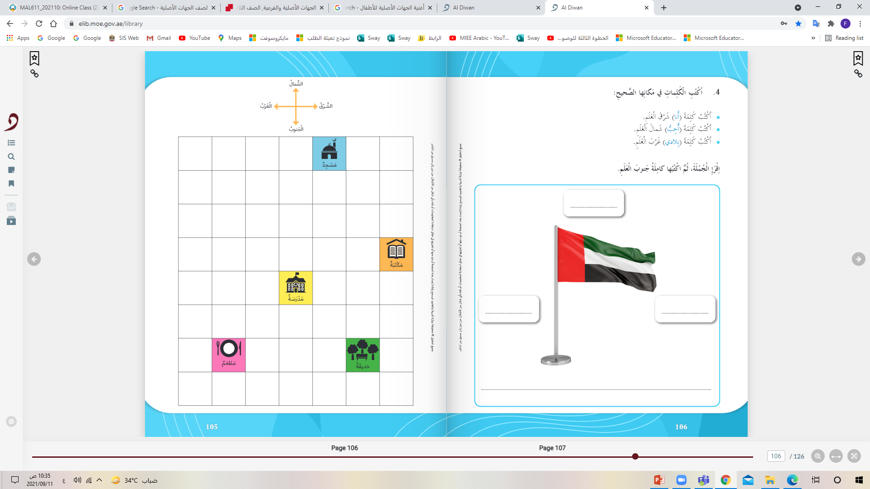
القوانين الصفية الإلكترونية
استخدم الخريطة
هل رأيتم خريطة مثل هذه الخريطة ؟
في هذا النشاط يا أبطال سوف نطور مهارة قراءة الخريطة وسوف نقضي وقتا ممتعا و سنتناقش و نكتب و نطبق كل ما تعلمناه في السابق

Slide 10
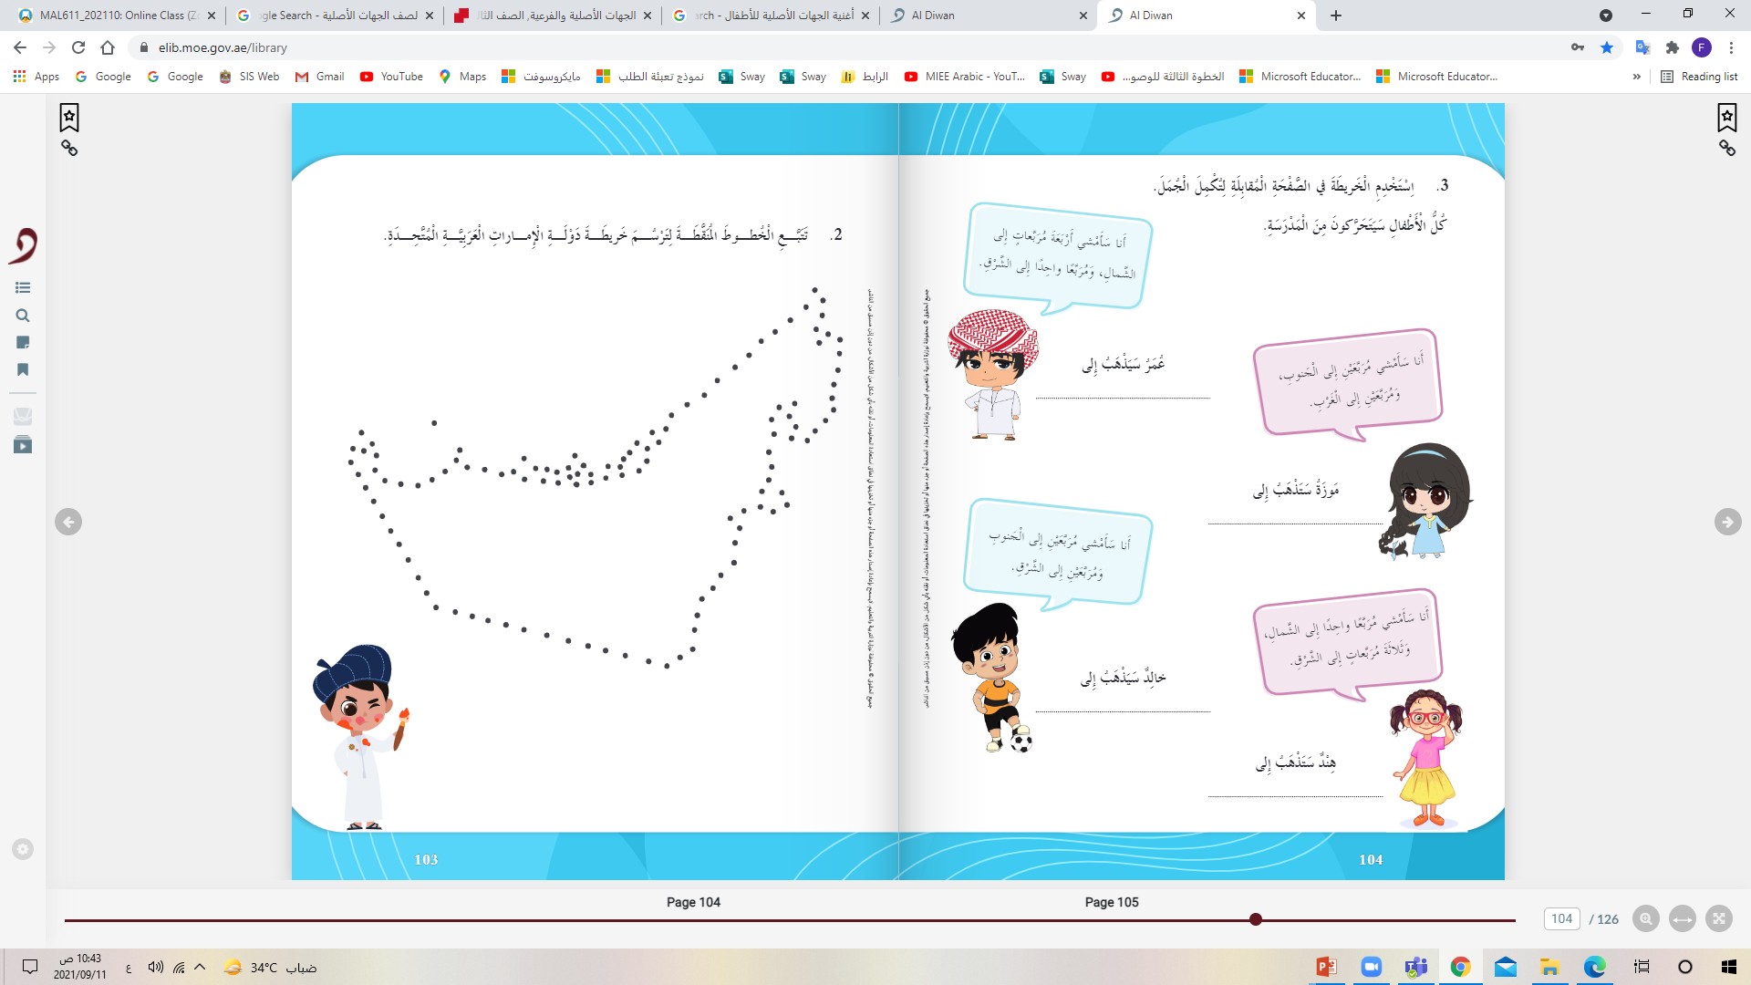
القوانين الصفية الإلكترونية
استخدم الخريطة
مسجد
مطعم
حديقة
مكتبة

Slide 11

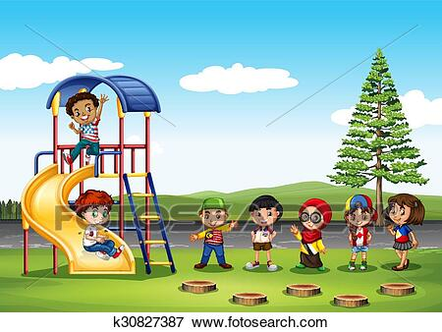


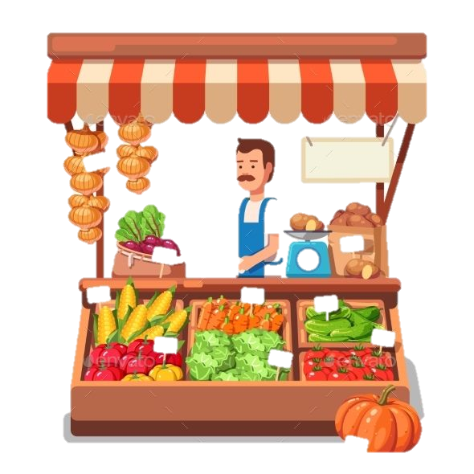



القوانين الصفية الإلكترونية
1
5
2
4
3
6
tekhnologic
اتجه راشد و لطيفة إلى مربعين جهة الشرق و مربعين جهة الشمال أين كانت الوجهة ؟
اتجه راشد و لطيفة مربعين جهة الشمال و مربع جهة الشرق أين كانت الوجهة ؟
ساعد لطيفة و راشد للذهاب إلى الحديقة ؟
لطيفة تريد أن تذهب إلى البيت كيف ستكون وجهتها ؟
حان وقت صلاة العصر يريد راشد أن يذهب إلى المسجد هل تستطيع مساعدته ؟
ذهب راشد مربع باتجاه الشمال و مربع باتجاه الغرب أين وصل ؟

Slide 12









القوانين الصفية الإلكترونية
 | أنت هنا
اكشف هديتك
اتجه إلى الصندوق ثم اكشف هديتك

Slide 13
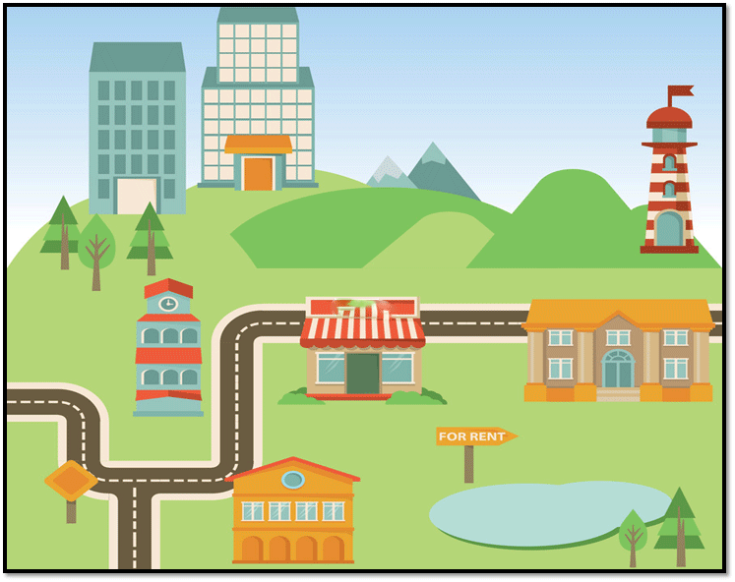
القوانين الصفية الإلكترونية
التقويم الختامي
ساعد راشد في الوصل إلى المتـجر
الـمتجر

Slide 14
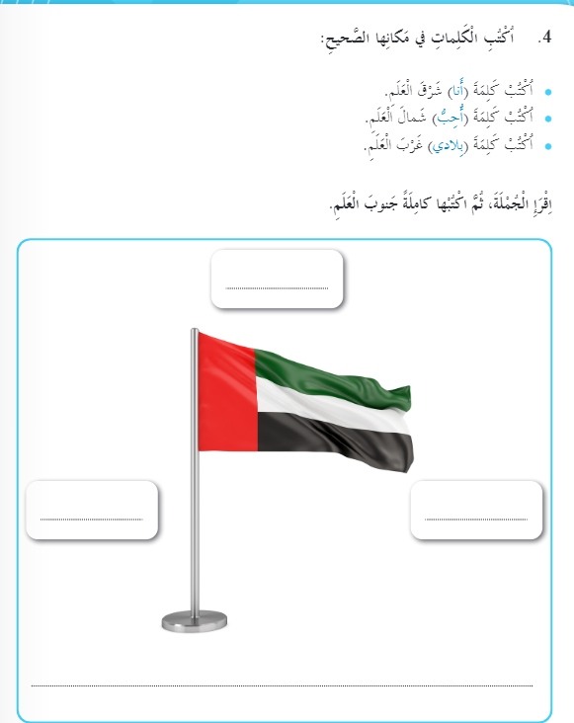

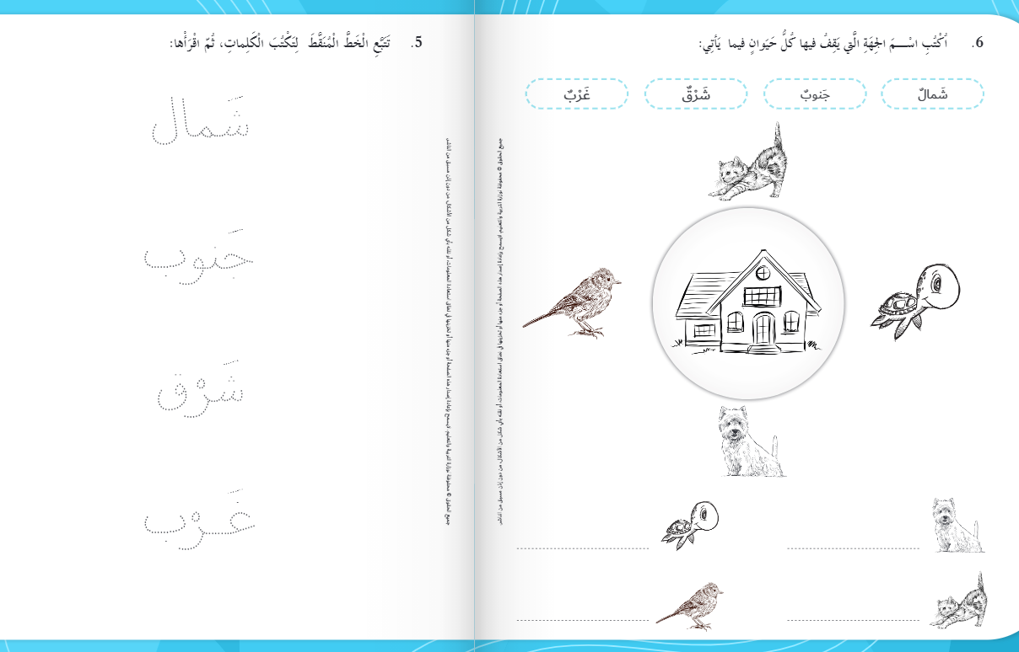

الحصة القادمة
القوانين الصفية الإلكترونية
سننفذ نشاط كتابة الكلمات

